Slide 1





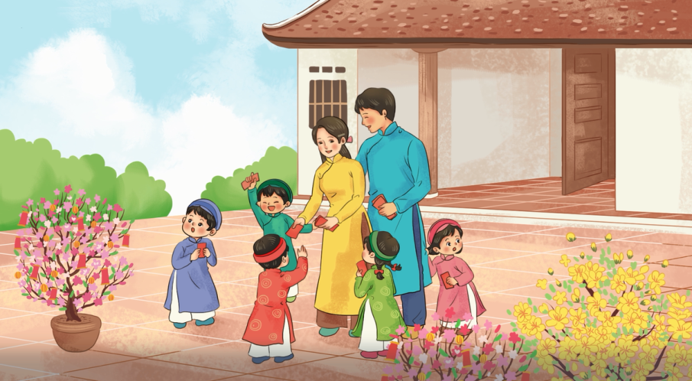
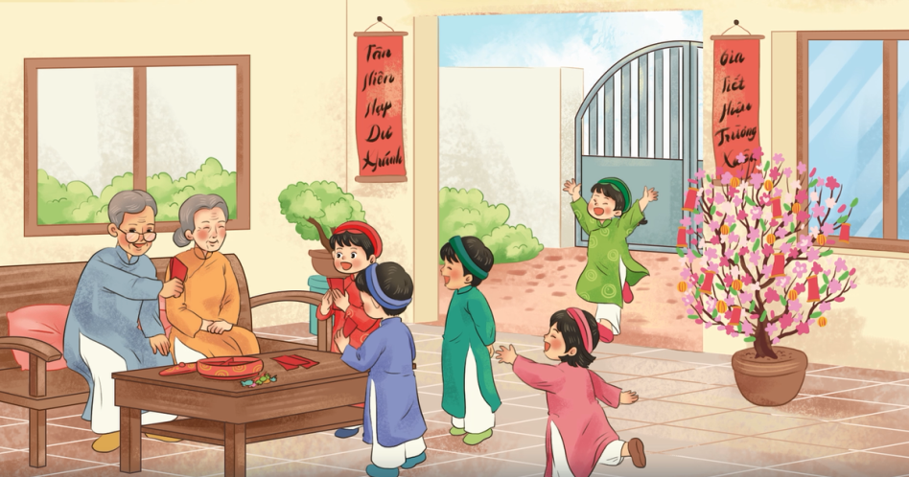

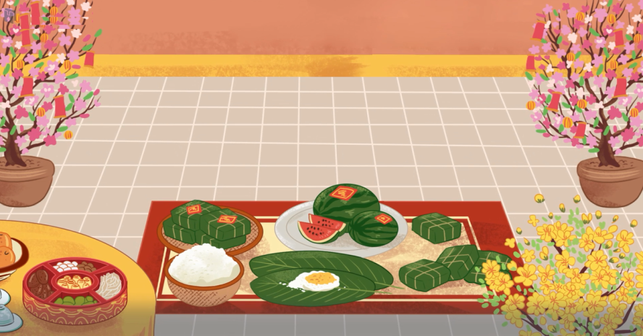
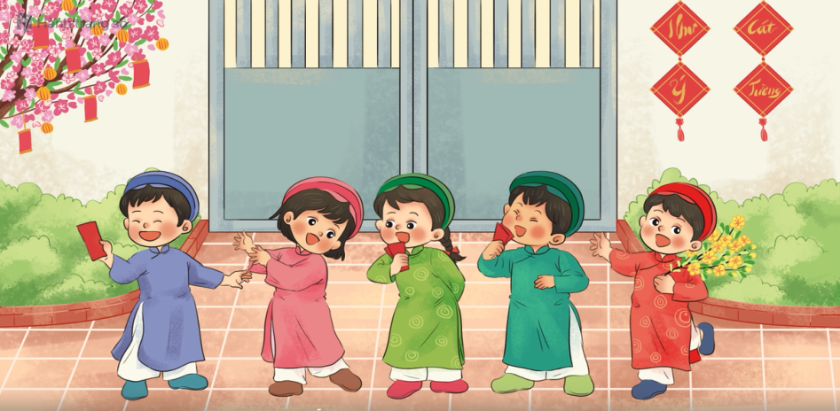



Bức tranh làm các em liên tưởng đến nội dung bài hát nào?
Notes:
1

Slide 2


Tiết 2
Ôn tập bài hát:
XÚC XẮC XÚC XẺ
Nhạc: Nguyễn Ngọc Thiện
Lời: Phỏng theo đồng dao

Slide 3

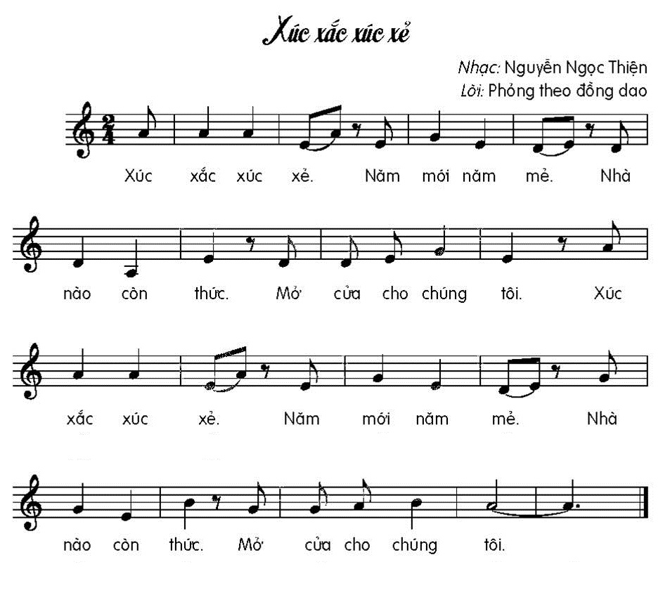
Nghe hát mẫu

Slide 4



HÁT KẾT HỢP
VẬN ĐỘNG CƠ THỂ

Slide 5




Slide 6
HÁT KẾT HỢP VẬN ĐỘNG
THEO NHỊP ĐIỆU
Notes:
6

Slide 8
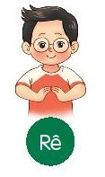




Đọc nhạc
NHỮNG NGƯỜI BẠN CỦA ĐÔ – RÊ - MI

Slide 9
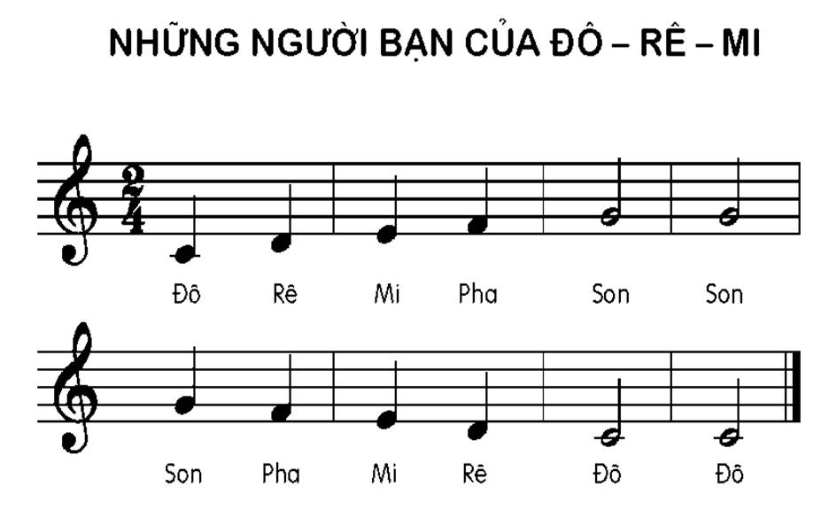
Nghe giai điệu
Nghe đọc mẫu

Slide 10
ĐỌC TỪNG CÂU
CÂU 1
Notes:
10

Slide 11
ĐỌC TỪNG CÂU
CÂU 2
Notes:
11

Slide 12
ĐỌC CẢ BÀI
Notes:
12

Slide 13

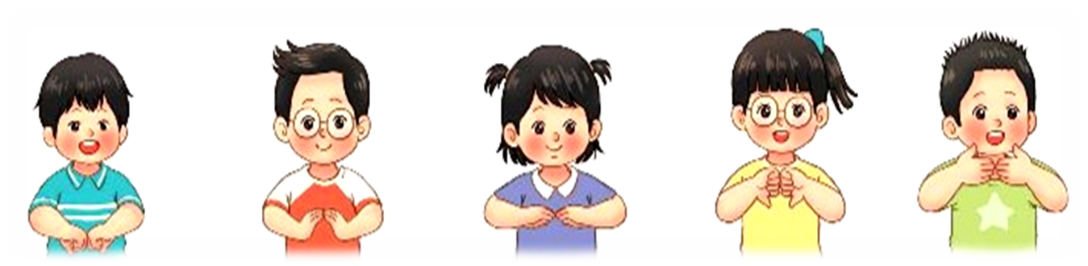
ĐỌC NHẠC
THEO KÍ HIỆU BÀN TAY

Slide 14



Slide 15
ĐỌC VỚI NHẠC ĐỆM
KẾT HỢP GÕ ĐỆM

